Slide 1
Java Programming

Slide 2
1장
자바 설치하기 및 환경설정

Slide 3
1. JDK 설치
2. Eclipse 설치
CONTENTS

Slide 4
JDK
Java 환경에서 돌아가는 프로그램을 개발하는 데 필요한 툴들을 모아놓은 소프트웨어 패키지
JRE(Java Runtime Environment)와 Java 바이트코드 컴파일러, Java 디버거 등을 포함하는 개발 도구들로 이루어짐
위키피디아(JDK)
Java Development Kit

Slide 5
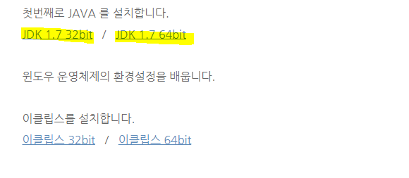
JDK 설치 ( 강사의 블로그에서 )
http://turboguy.blog.me/221187027493
운영체제에 맞게 다운로드 링크를 누른다.

Slide 6
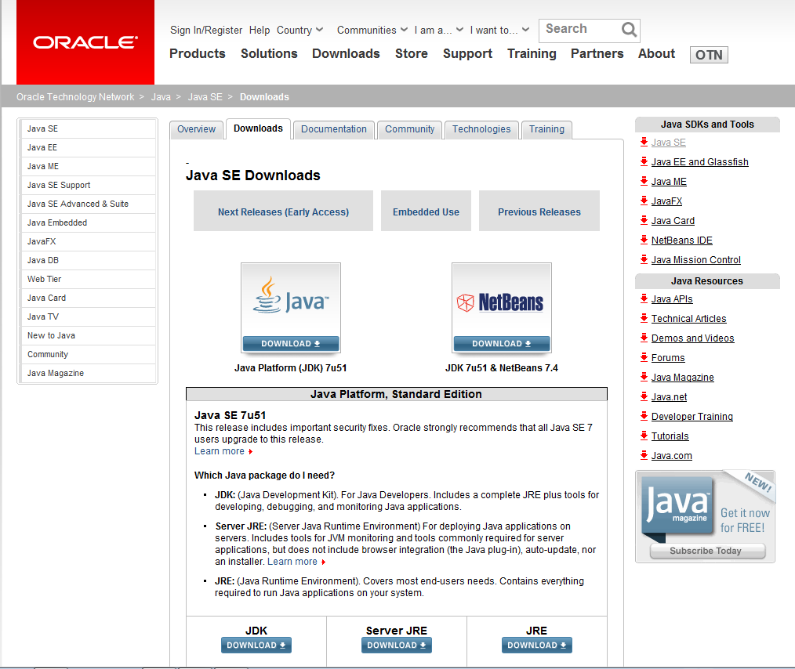
1. JDK 설치 (공식 홈페이지에서)
http://www.oracle.com/technetwork/java/javase/downloads/jdk8-downloads-2133151.html
위 링크로 이동한다.

Slide 7
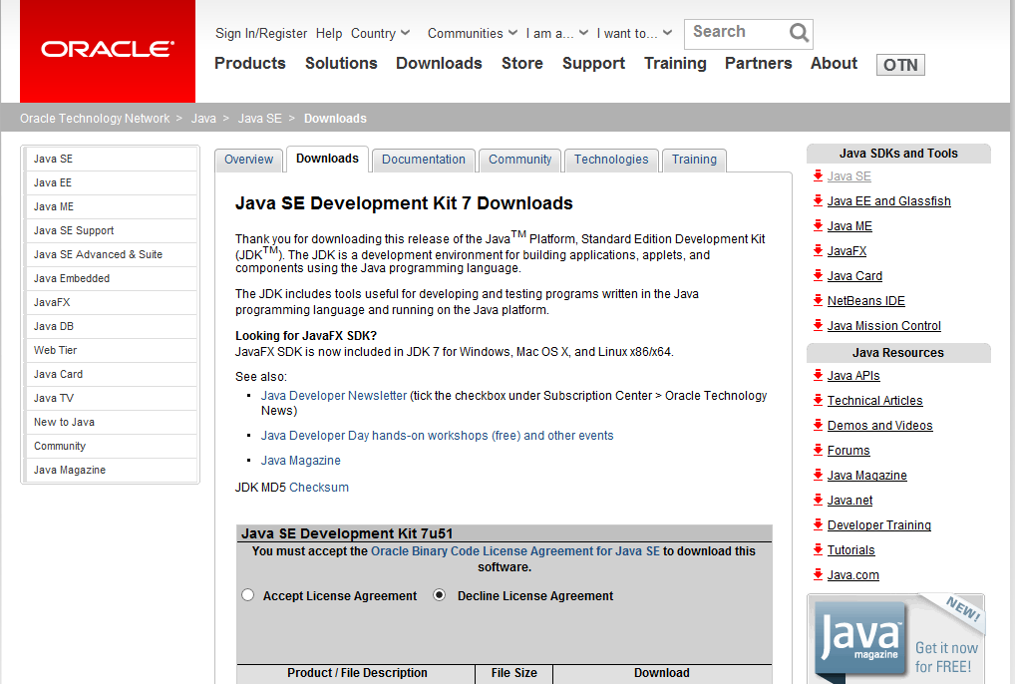
1. JDK 설치(공식 홈페이지에서)
라이센스 동의를 선택한다.

Slide 8
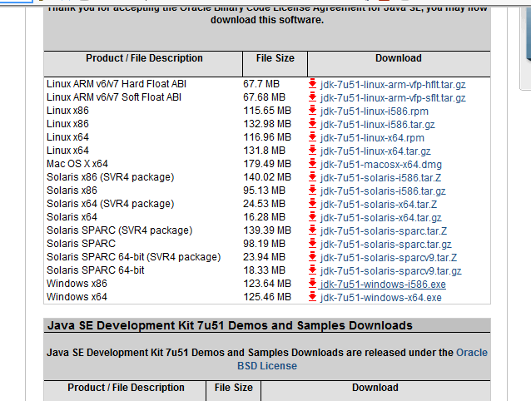
1. JDK 설치(공식 홈페이지에서)
사용하고 있는 운영체제에 따라
설치할 파일을 선택한다.
32bit → Windows x86
64bit → Windows x64

Slide 9
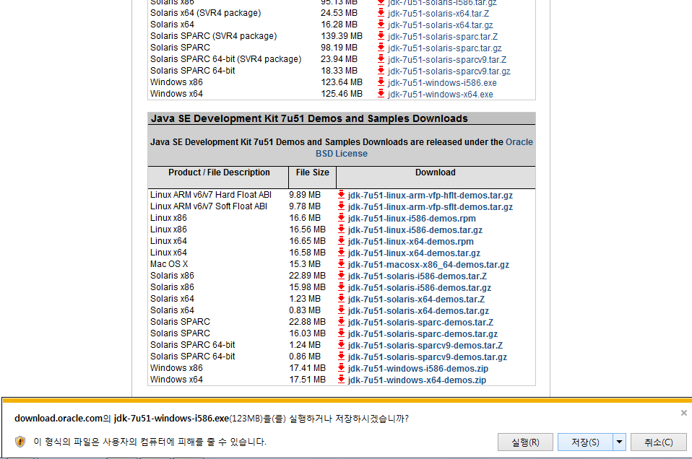
1. JDK 설치(공식 홈페이지에서)
[저장]버튼을 누른다.

Slide 10
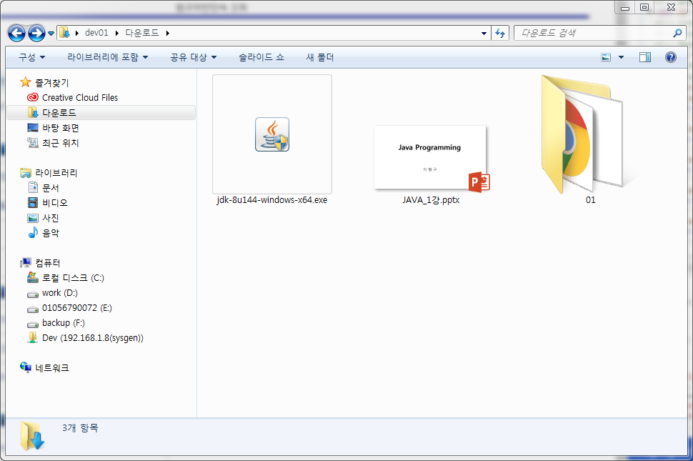
1. JDK 설치
jdk-8u144-windows-i586.exe 파일을 열어
설치를 진행한다. (32bit 컴퓨터)
jdk-8u144-windows-x64.exe 파일을 열어
설치를 진행한다. (64bit 컴퓨터)

Slide 11
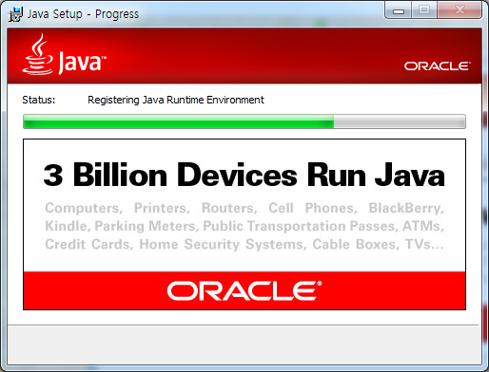
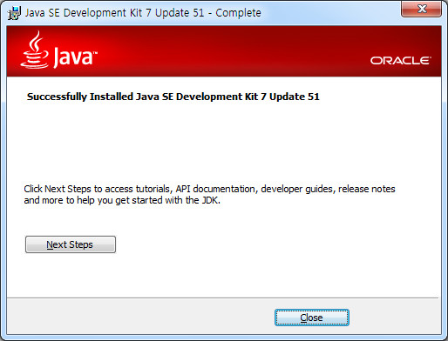
1. JDK 설치
[Close]버튼을 눌러 설치를 완료한다.

Slide 12
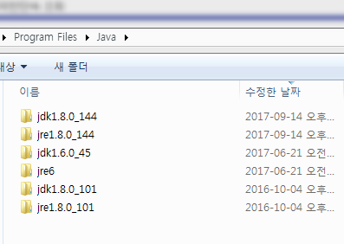
1. JDK 설치
/Program Files/Java/jdk1.8.0_144 과
/Program Files/Java/Jre1.8.0_144 폴더가
생성된 것을 확인할 수 있다.

Slide 13
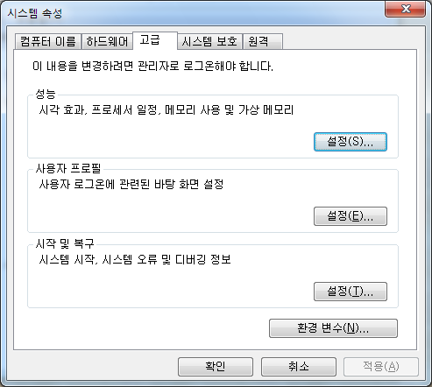
1. JDK 설치 (환경변수설정)
환경 변수 설정
[제어판]→ [시스템 및 보안] → [시스템]
→ [고급 시스템 설정] → [고급]
→ [환경 변수]

Slide 14
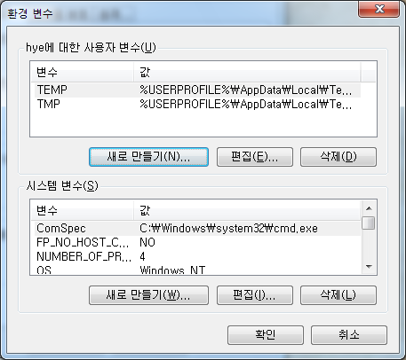
1. JDK 설치 (환경변수설정)
환경 변수 설정
변수에
JAVA_HOME이 있으면 [편집]을 누르고
없으면 [새로 만들기]를 누른다.

Slide 15
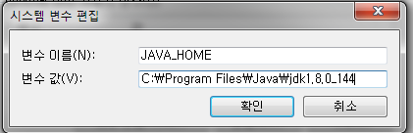
1. JDK 설치 (환경변수설정)
환경 변수 설정
변수 이름과 값을 다음과 같이 입력한 후
[확인]을 누른다.
변수 이름 : JAVA_HOME
변수 값 : C:/Program Files/Java/jdk1.8.0_144

Slide 16
1. JDK 설치 (환경변수설정)
환경 변수 설정
변수에 ClassPath가 있으면
[편집]을 누르고
없으면 [새로 만들기]를 누른다.

Slide 17
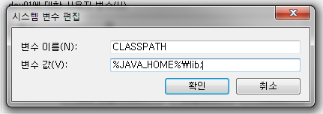
1. JDK 설치 (환경변수설정)
환경 변수 설정
변수 이름과 값을 다음과 같이 입력한 후
[확인]을 누른다.
변수 이름 : CLASSPATH
변수 값 : %JAVA_HOME%/lib

Slide 18
1. JDK 설치 (환경변수설정)
환경 변수 설정
변수에 Path가 있으면
[편집]을 누르고
없으면 [새로 만들기]를 누른다.

Slide 19
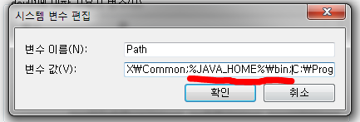
1. JDK 설치 (환경변수설정)
환경 변수 설정
변수 이름과 값을 다음과 같이 입력한 후
[확인]을 누른다.
변수 이름 : Path
변수 값 : %JAVA_HOME%/bin

Slide 20
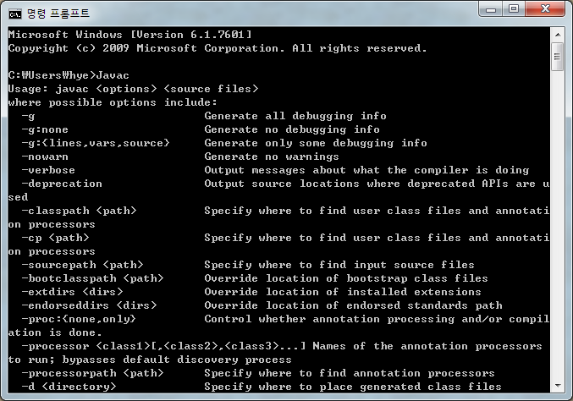
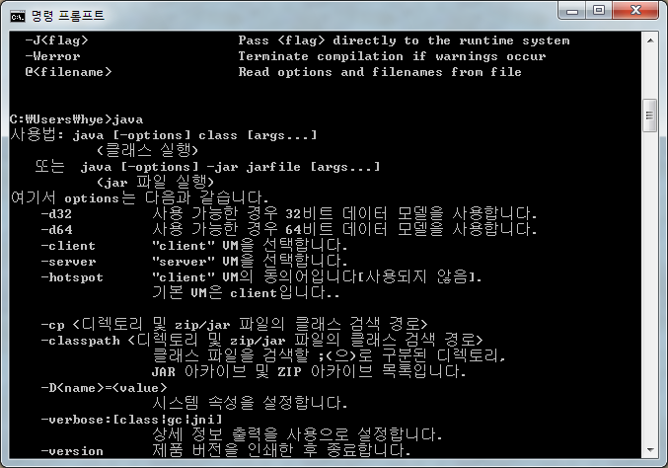
1. JDK 설치
설치 완료 확인을 위해
보조프로그램의 [명령프롬프트] 창을
실행시켜
1. “javac”를 입력한다.
2. “java”를 입력한다.

Slide 21
2. Eclipse
자바를 개발하기 위해 필요한 응용프로그램
코딩 -> 컴파일 -> 실행
위키피디아(이클립스)
Eclipse

Slide 22
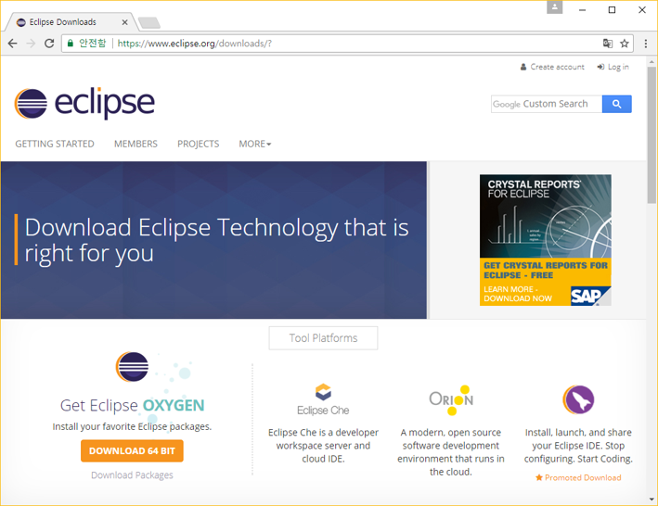
2. Eclipse 설치 (공식 홈페이지에서)
https://www.eclipse.org/downloads
사용하고 있는 운영체제에 맞는
이클립스를 추천해준다.
[다운로드]를 누른다.

Slide 23
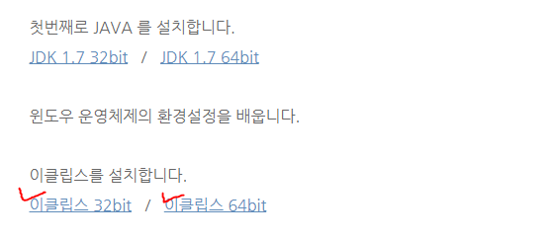
2. Eclipse 설치 (강사의 블로그에서)
이클립스를 다운받는다.

Slide 24
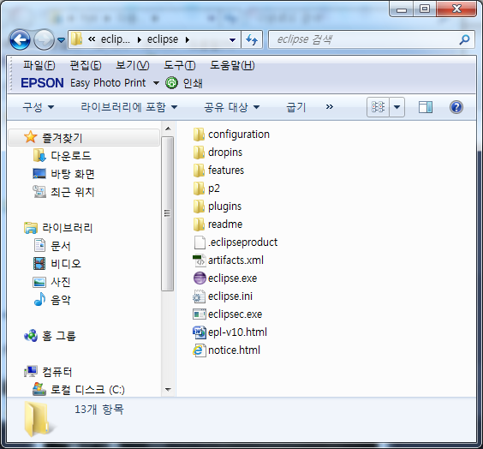
2. Eclipse 설치
다운로드 받은 파일의 압축을 풀고
eclipse.exe를 실행한다.

Slide 25
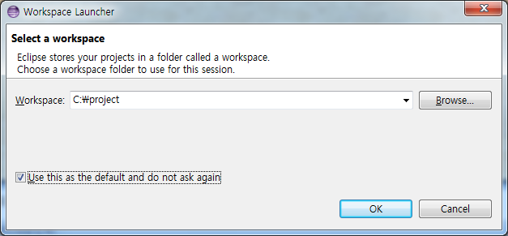
2. Eclipse 설치
Workspace에 C:\project를 입력한 후
[OK]를 누른다.

Slide 26
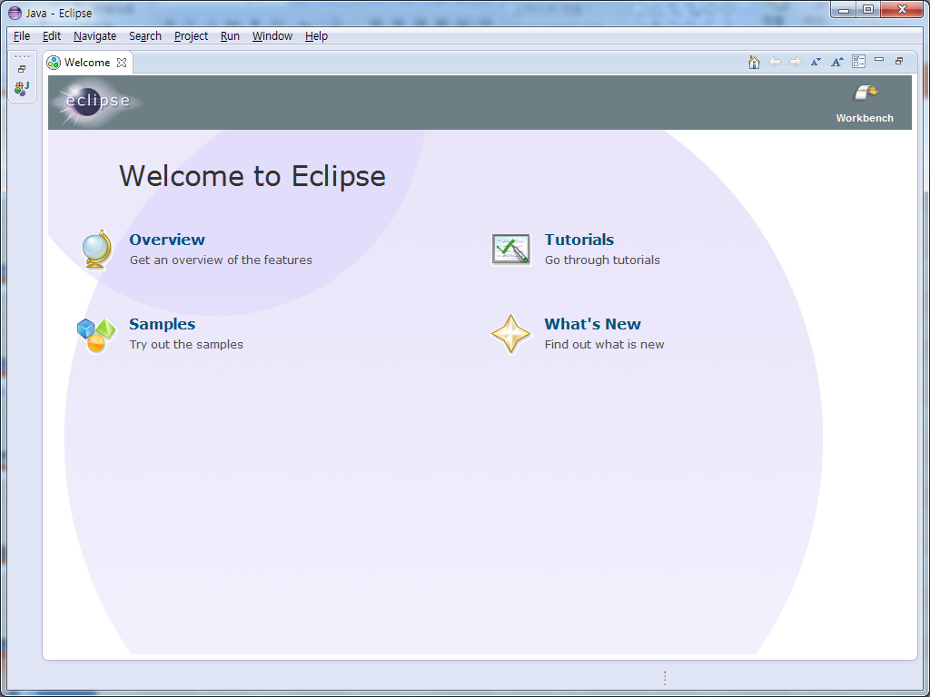
2. Eclipse 설치
[Workbench]를 클릭한다.

Slide 27
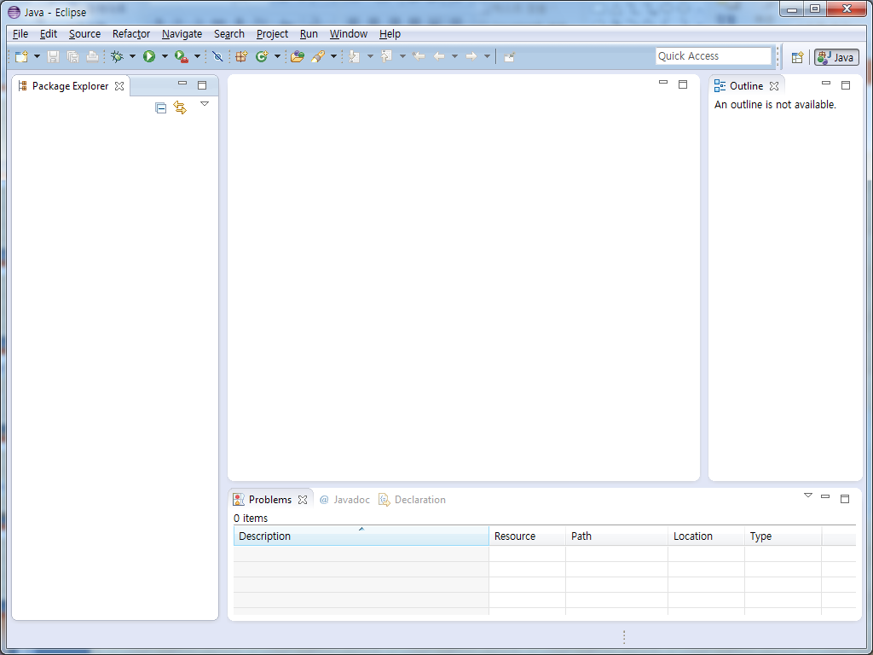
2. Eclipse 설치
자바Perspective가 표시된 것으로
자바SE프로젝트를 작성할 수 있는
환경인 것을 알 수 있다.

Slide 28
수고하셨습니다.

